Slide 1
实验二 一般信道容量迭代算法

Slide 2
一、实验目的
熟悉 Matlab 工作环境及工具箱；
掌握一般DMC信道容量迭代算法的原理。

Slide 3
二、实验原理
信道是信息传递的通道，承担信息的传输和储存的任务，是构成通信系统的重要组成部分。信道容量是指信道能够传输信息量的大小。信道容量的研究在现实中有着非常重要的理论意义。

Slide 4
信道的分类
根据I/O信号在时间和幅值上的取值是离散或连续分为时间离散/时间连续信道。
根据信道的记忆特性划分，可分为无记忆/有记忆信道。
根据信道的I/O关系是确定关系还是统计依存关系来划分，可分为无噪/有噪信道。
根据信道物理组成划分，有有线、无线信道。
根据信道用户类型划分，有单用户/多用户信道。
根据信道的参数类型划分你，有恒参/变参信道。

Slide 5
信道容量C
衡量一个信息传递系统的好坏，有两个主要指标：
数量（速度）指标——信息（传输）率R
即信道中平均每个符号传递的信息量。
质量指标——平均差错率P_{e}
信道容量的定义

Slide 6
信道
核心问题是信道容量和最佳输入分布。
根据定义，求信道容量问题就是求平均互信息量I(X;Y)关于输入概率分布P_{x}的最大值问题。

Slide 7
一般DMC信道容量
一般DMC信道容量的计算非常困难，信道容量计算的迭代算法能在给定的精度下用有限步数计算出一般DMC的信道容量。

Slide 8
信道容量的迭代算法
设DMC的转移概率矢量为 ，记 是任意给定的一组初始输入分布，其所有分量 均不为零。按下式不断对输入分布进行迭代、更新
其中

Slide 9
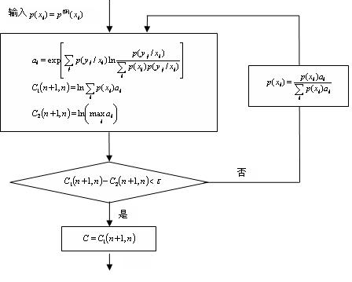
信道容量的迭代算法流程图

Slide 10


在迭代算法流程图中
当c(n)与c’(n)的差值小于某个给定值时，迭代结束。

Slide 11
三、实验内容
用matlab软件编程实现一般信道容量迭代算法
设定不同的迭代精度
设定不同的信道

Slide 12
四、迭代算法
确定输入概率转移矩阵是否正确。
1、初始化信源分布，循环变量k=0，门限△ ;
2、由式 得到转移概率矩阵；
3、由式
计算 ；

Slide 13
4、由式 计算C^{(k+1)}
5、若 ，则k=k+1，转第2步
6、否则迭代结束，输出计算结果。

Slide 14
五、实验报告要求
简述实验目的；
简述实验原理；
列写实验程序，分析实验结果；
简述信道的性质与最佳输入的关系以及迭代精度不同对结果的影响。

